Slide 1
Oral portefolio
Matéis R.

Slide 2
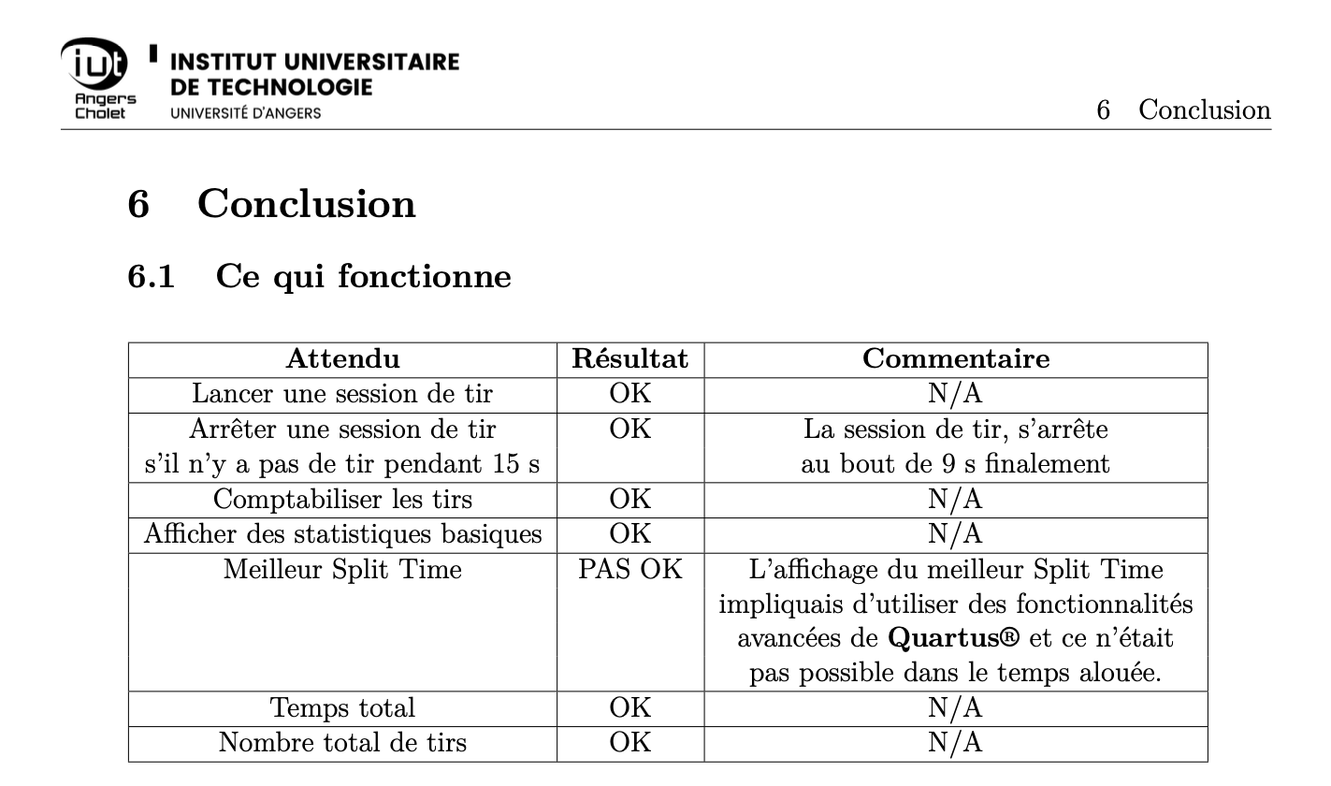
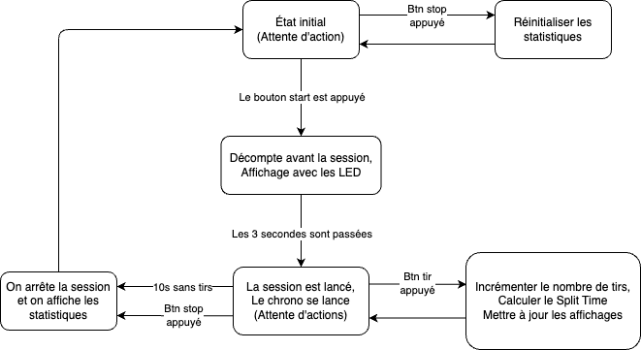
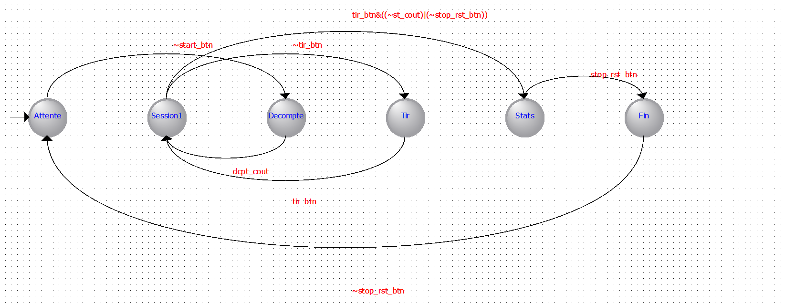
Compétence Concevoir Réaliser un prototype pour des solutions techniques matériel et/ou logiciel
Figure 1. Schéma fonctionnel tiré du cahier des charges.
Figure 2. Extrait du rapport sur le projet, page de conclusion
Figure 3. Schéma Quartus® du séquenceur de l’application.

Slide 3
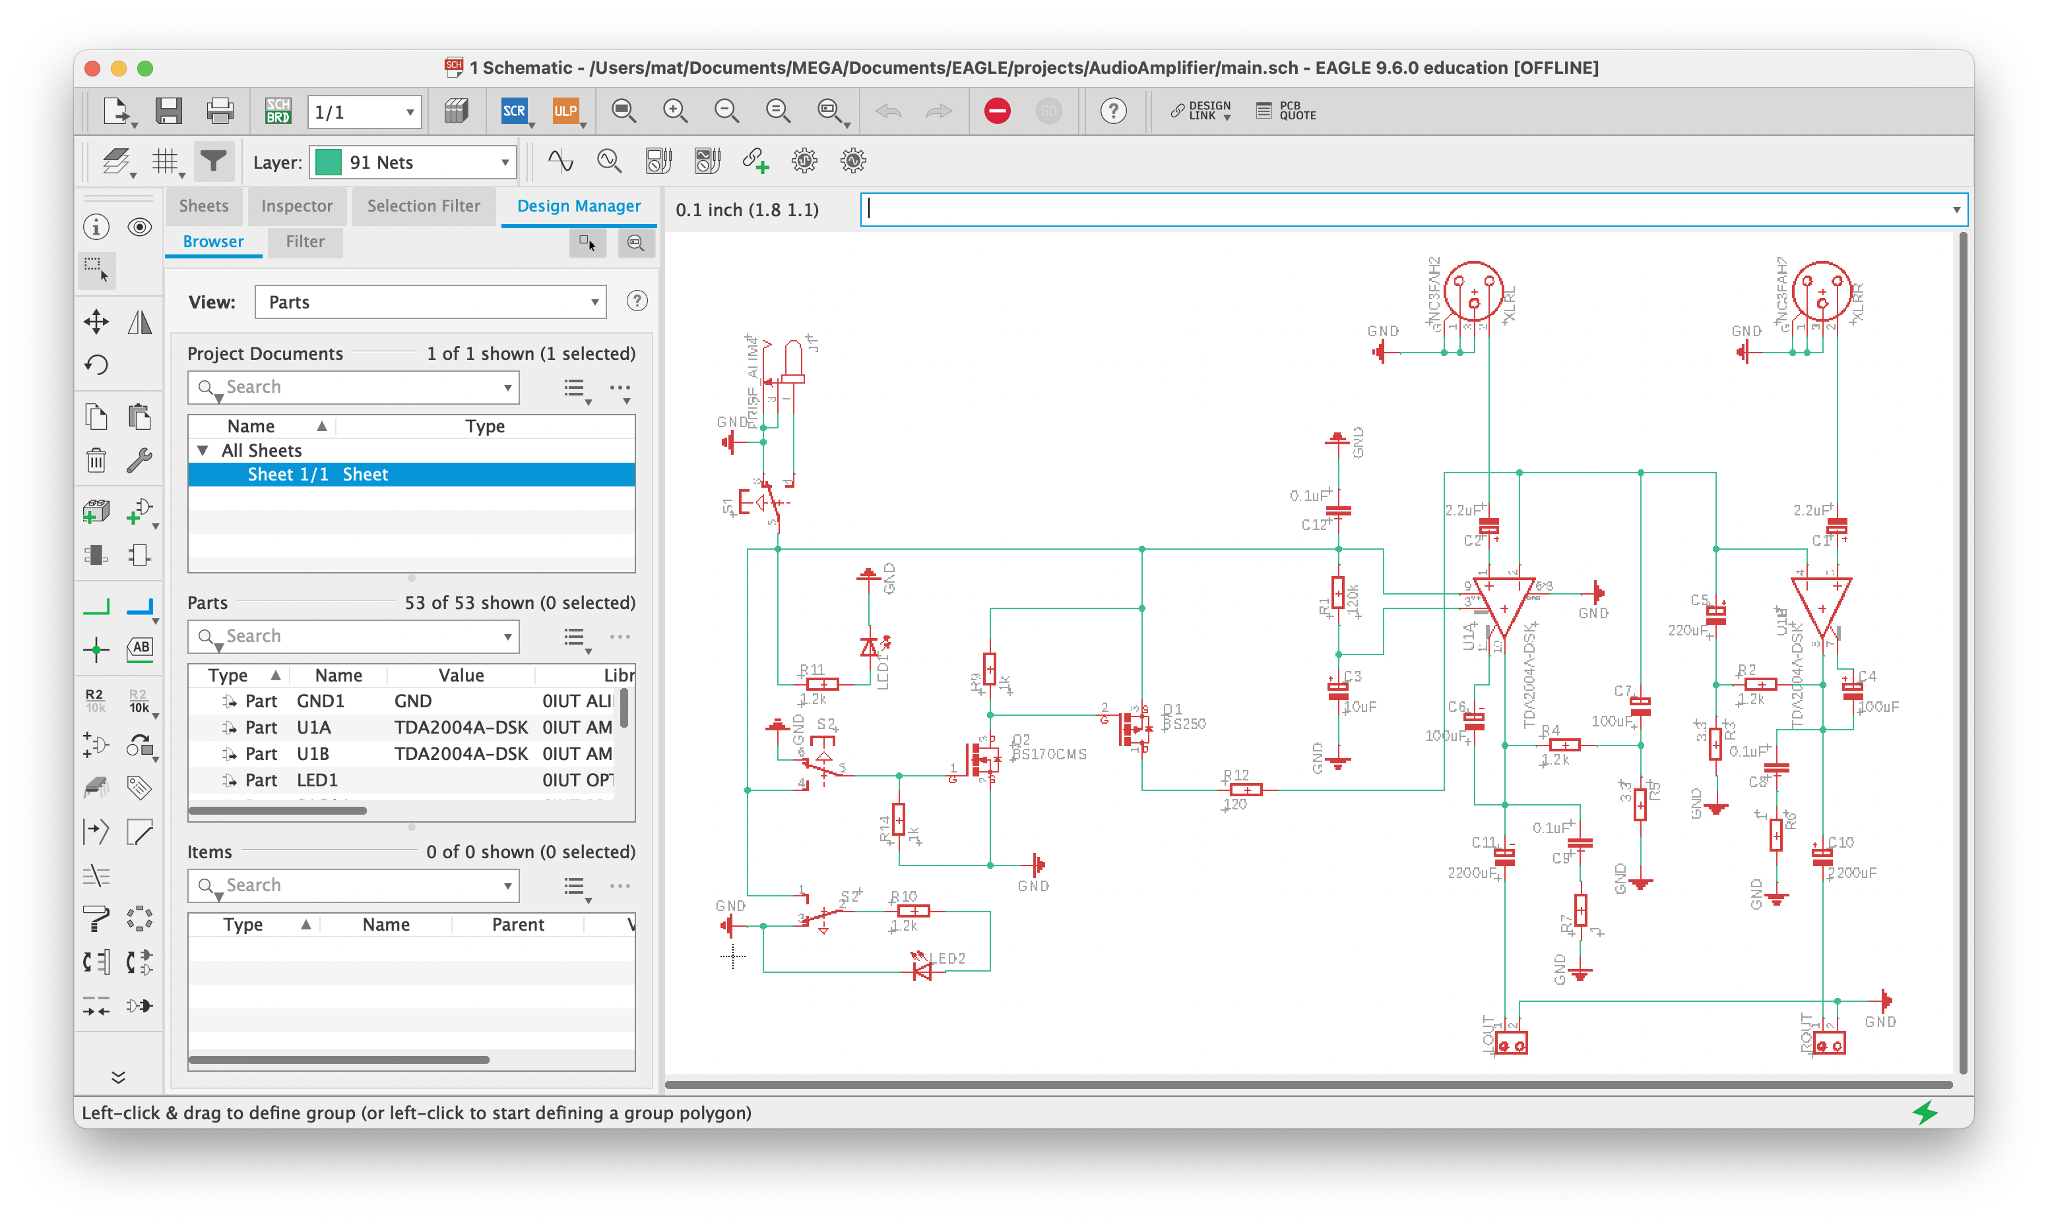
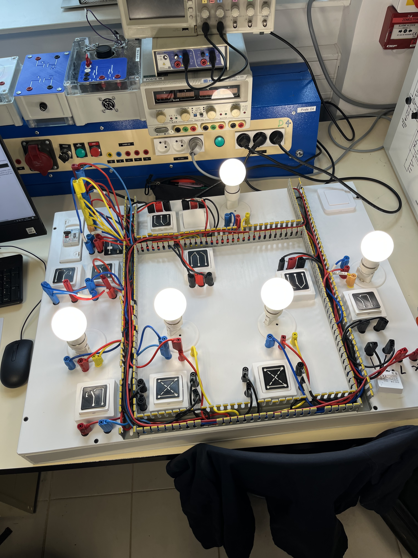
Compétence Vérifier Identifier un disfonctionnement
Figure 2. Schéma d’une carte électronique d’un amplificateur audio
Figure 1. TP NRJ – Installation domestique

